Slide 1

Název školy: Základní škola Pomezí, okres Svitavy
Autor: Kotvová Olga
Název: VY_42_INOVACE_2304_VYTÝKÁNÍ NEZN. ZE VZ.
Téma: VYTÝKÁNÍ NEZNÁMÉ ZE VZORCE
Číslo projektu: CZ.1.07/1.4.00/21.3496
Datum vytvoření: 11. 2. 2013 | Datum ověření: 12. 2. 2013

Slide 2
Anotace
Prezentace je vytvořena jako opakování k přijímacím zkouškám pro žáky devátého ročníku. V prezentaci je vždy ukázán vzorec a neznámá, na kterou mají žáci přijít. Musí přijít na to jak upravit daný vzorec pro vyznačenou neznámou. Jde o opakování obvodům, obsahům a objemům těles.
Materiál podněcuje zájem žáků o učivu, rozšiřuje rozhled a motivuje žáky k další práci. Je interaktivní, po kliknutí se objeví řešení.
Prezentace náleží 8. - 9. ročníku, vzdělávací oblasti obvody, obsahy a objemy těles, tematickým okruhům Tělesa.

Slide 3
Opáčko k přijímacím zkouškám
Kosočtverec:
obvod: o = 4 x a
obsah: S = a x v
a
vyjádři ze vzorce výšku v:
v =

Slide 4
Opáčko k přijímacím zkouškám
Kosodélník:
Obvod: o = 2 x (a + b)
Obsah: S = a x va
(S = b x Vb)
Vyjádři ze vzorce obvodu b:
b =

Slide 5
Opáčko k přijímacím zkouškám
Trojúhelník:
Obvod: o = a + b + c
Obsah: S =
Vyjádři ze vzorce obsahu a:
a =

Slide 6
Opáčko k přijímacím zkouškám
Lichoběžník:
Obvod: o = a + b + c + d
Obsah: S =
Kruh, kružnice:
Obvod: o = 2πr
Obsah: S = πr² r =

Slide 7
Opáčko k přijímacím zkouškám
Krychle:
Povrch: S = 6 x a²
Objem: V = a³
Kvádr:
Povrch: S = 2x(ab+ bc + ac)
Objem: V = a x b x c

Slide 8

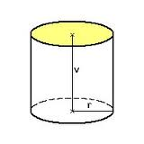
Opáčko k přijímacím zkouškám
Kolmý hranol:
Povrch: S = 2 Sp + Spl
Objem: V = Sp x v
Rotační válec:
Povrch: S = 2πr² + 2πrv
Objem: V = πr²v

Slide 9
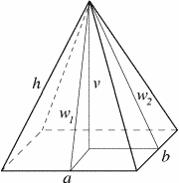
Opáčko k přijímacím zkouškám
Kolmý jehlan:
Povrch: S = Sp + Spl
Objem: V = Sp x v
Vyjádři ze vzorce objemu v:
v =

Slide 10
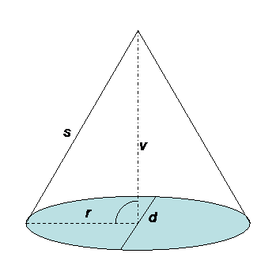
Opáčko k přijímacím zkouškám
Rotační kužel:
Povrch: S = πr² + πrs
Objem: V = πr²v
Vyjádři ze vzorce objemu r:
r =

Slide 11
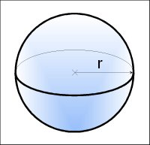
Opáčko k přijímacím zkouškám
Koule:
Povrch: S = 4 πr²
Objem: V = πr³
Vyjádři ze vzorce objemu r:
r =

Slide 12
Citace:
Archiv autora

